Slide 1

ĐẠI HỌC BÁCH KHOA – ĐẠI HỌC ĐÀ NẴNG
KHOA CÔNG NGHỆ THÔNG TIN
Môn học
CSES
Giảng Viên: Phạm Minh Tuấn

Slide 2
Bài 28: Segment trees revisited
Sơ lược lại Segment trees
Lan truyền lười (Lazy propagation)
Cây động (Dynamic trees)
Data structures

Slide 3
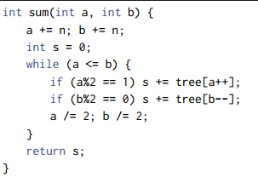
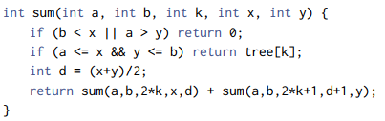
Sơ lược lại Segment trees
Cây phân đoạn có thể áp dụng cho các bài toán mà mảng có thể chia thành 2 mảng con, sau khi tính kết quả của 2 mảng độc lập ta có thể hợp 2 kết quả đó để thành kết quả chung cho toàn mảng. Có thể thực hiện segment tree theo 2 cách là “bottom to top” và “top to bottom”
bottom to top
top to bottom

Slide 4
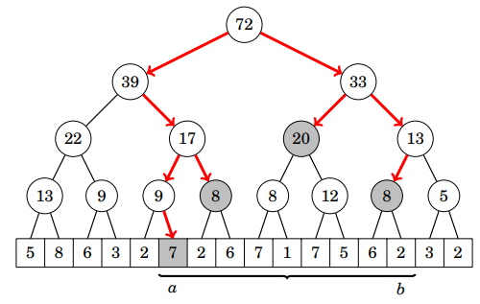
Sơ lược lại Segment trees (tt)
Minh họa phương pháp “top to bottom”
Độ phức tạp của mỗi truy vấn là O(logn)

Slide 5
Sơ lược lại Segment trees (tt)
Ưu điểm:
Có thể hỗ trợ cho 2 loại truy vấn chính:
Cập nhật 1 phần tử
Tình tổng/min/max/xor/gcd của đoạn [a,b]
Nhược điểm:
Không thể hổ trợ cùng lúc 2 truy vấn:
Cập nhật đoạn [a,b]
Tình tổng/min/max/xor/gcd của đoạn [a,b]

Slide 6
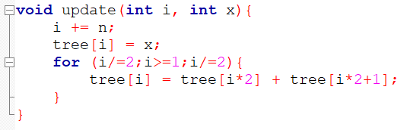
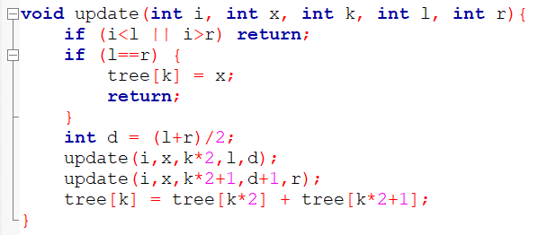
Sơ lược lại Segment trees (tt)
Cập nhật 1 phần tử với “bottom to top”
Cập nhật 1 phần tử với “top to bottom”
O(logn)
O(logn)

Slide 7
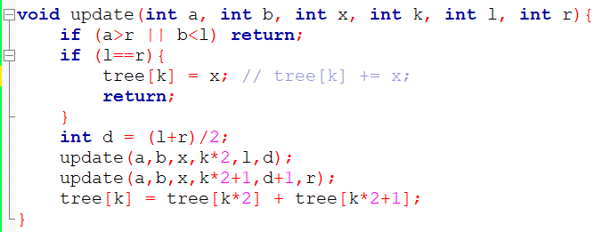
Sơ lược lại Segment trees (tt)
Cập nhật đoạn với “top to bottom”
Độ phức tạp là O(n)
→ không phù hợp với nhiều truy vấn.

Slide 8
Lan truyền lười
Lan truyền lười (Lazy propagation) là kỹ thuật hỗ trợ cả 2 loại truy vấn cập nhật và tính toán trên đoạn [a,b] với độ phức tạp là O(logn).
Ý tưởng là khi ta sử dụng “top to bottom”, ta cập nhật đoạn [a,b] một cách lười biếng, không nhất thiết phải cập nhật toàn bộ nếu không cần thiết.
Chỉ cập nhật tại node hiện tại trước khi xử lý!!!

Slide 9
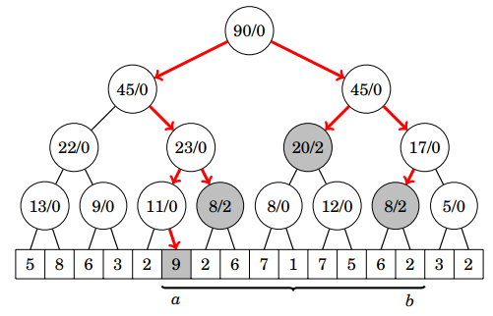
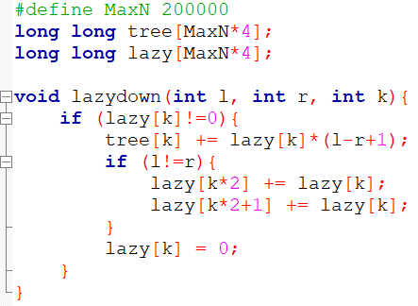
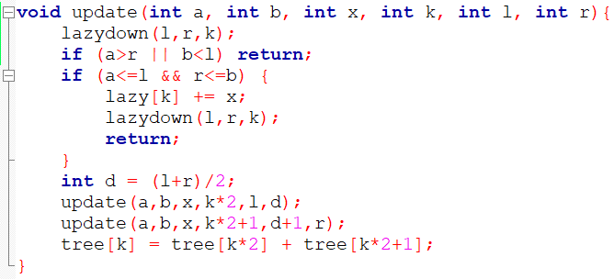
Lan truyền lười (tt)
Với bài toán tăng đoạn [a,b] lên x đơn vị ta lưu thêm thông tin lazy và chỉ cập nhật những thông tin khi cần như sau:
Không cần triển khai tơi nút lá

Slide 10
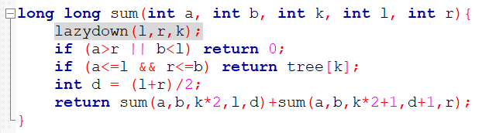
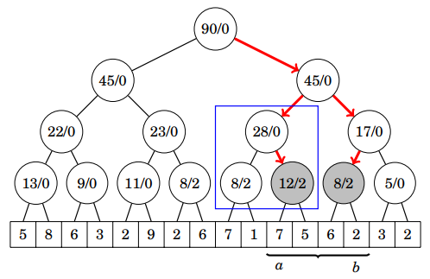
Lan truyền lười (tt)
Khi thực hiện truy vấn, lưu ý cần lazydown trước mỗi node chuẩn bị xử lý. Ví dụ

Slide 11
Cập nhật theo đa thức
Lan truyền lười cũng có hiệu quả đối với những cập nhật sử dụng đa thức:
p(u) = t_{k}u^{k}+…t₁u¹+t₀
Ví dụ như tăng các phần tử i trong đoạn [a,b] bởi p(i-a). Trong bài toán cụ thể:
Tăng phần tử a lên 1, phần tử a+1 lên 2,… tăng phần tử thứ b lên b-a+1 thì ta có thể xác định p(u) = u + 1 vì p(a-a) = 1, p(a+1-a) = 2,…

Slide 12

Cập nhật theo đa thức (tt)
Khi đoạn [a,b] cập nhật theo đa thức
p(u) = t_{k}u^{k}+…t₁u¹+t₀
Thì ta cần lưu trữ tại mỗi node k+2 giá trị bao gồm:
Thông tin cần output (VD: tổng s các node con)
k+1 giá trị z_{k}, z_{k-1},…, z₀ để biết xác đa thức.
Vậy tổng các phần tử trong đoạn [x,y] là

Slide 13
Cập nhật theo đa thức (tt)
Với k = 1 thì dễ dàng tìm được công thức rút gọn là:
s + z₁(y-x)(y-x+1)/2 + z₀(y-x+1).
Thông tin s lưu ở mảng tree và k+1 thông tin của đa thức ta lưu ở mảng lazy

Slide 14
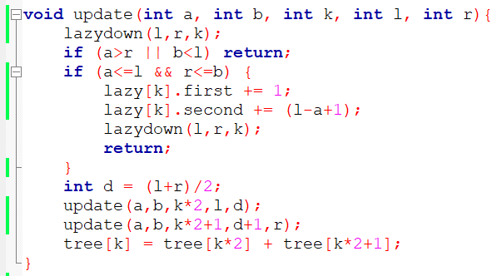
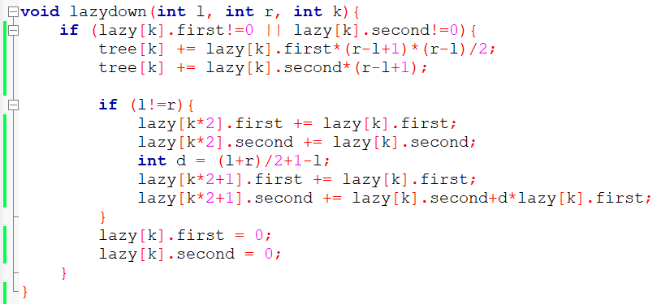
Cập nhật theo đa thức (tt)
Với p(u) = u + 1 ta có thể update như sau:
Gọi: p_{l}(i) = (i-l)z_{l1} + z_{l0}
và: p_{a}(i) = (i-a)z_{a1} + z_{a0} = (i-l) z_{a1} + (l-a) z_{a1} + z_{a0}
Vây:
p_{l_new}(i) = (i-l)(z_{l1} + z_{a1}) + z_{l0} + (l-a) z_{a1} + z_{a0}
z_{0_new}
z_{1_new}
Cập nhật tree[k] theo công thức
tree[k] + z₁(r-l)(r-l+1)/2 + z₀(r-l+1).

Slide 15
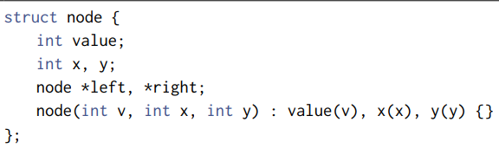
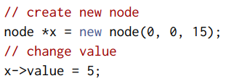
Dynamic trees
Trong segment tree, mảng được sử dụng nhưng có rất nhiều phần tử trong mảng đó có thể không được dùng gây lãng phí bộ nhớ. Để khắc phục điều này Dynamic trees sử dụng struct như sau:
Một node mới có thể được tạo bằng cách:

Slide 16
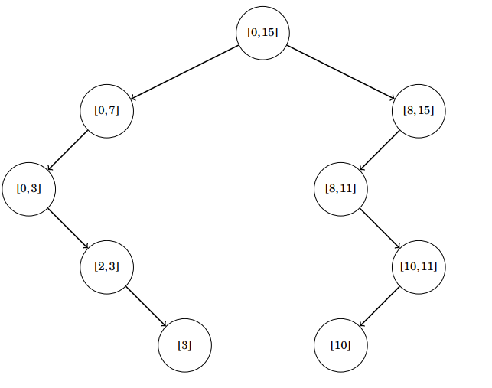
Dynamic trees
Dynamic trees được sử dụng khi cây được tạo ra với rất nhiều node rỗng hay node có giá trị 0.
Hình ảnh ví dụ cho sparse segment tree, ban đầu không cần tạo phần tử nào mặc dù n=16, Sau đó update phần tử từ 3 đến 10 thì cây bên được tạo ra

Slide 17
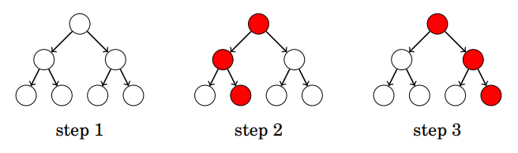
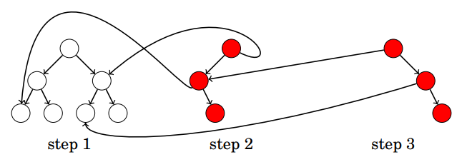
Persistent segment trees
Khi sử dụng Dynamic trees ta có thể lưu trữ được lịch sử update của cây.
Ta có thể lưu trữ bằng cách

Slide 18
Data structures
Segment tree cũng có thể kết hợp với cấu trúc dữ liệu để giải quyết một số bài toán.
Bài toán ví dụ: Cho mảng arr và các truy vấn: đếm xem trong đoạn [a,b] trong mảng có bao nhiêu lần xuât hiện x.

Slide 19
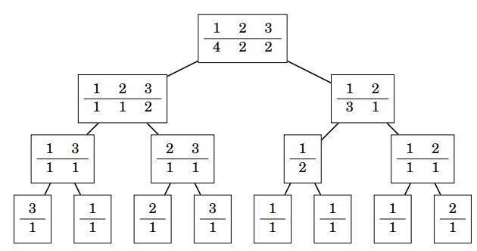
Data structures
Bài toán ví dụ: Cho mảng arr và các truy vấn: đếm xem trong đoạn [a,b] trong mảng có bao nhiêu lần xuât hiện x.
Ta có thể kết hợp với map để thực hiện. Lưu ý sử dụng các thức “bottom to top”

Slide 20
Two-dimensionality
Cây phân đoạn 2 chiều (Two-dimensionality segment tree) có thể hỗ trợ việc truy vấn hình chữ nhật con trong 1 mảng 2 chiều. Việc thực thi Cây phân đoạn 2 chiều bằng cách tạo 1 cây lớn tương ứng với các hàng của mảng, mỗi node của cây lớn chứa 1 cây con tương ứng với các phần tử của cột

Slide 21
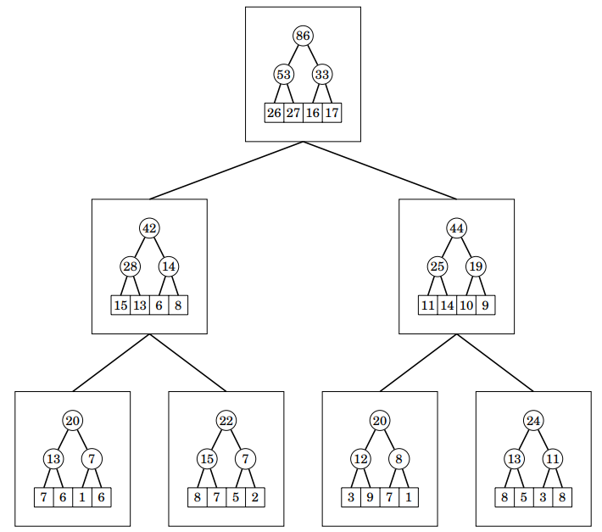
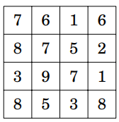
Two-dimensionality
Ví dụ:

Slide 22
Bài Tập

